Slide 1
빅데이터
맵리듀스 응용
20174627 김혜진

Slide 2
1
Receipts

Slide 3
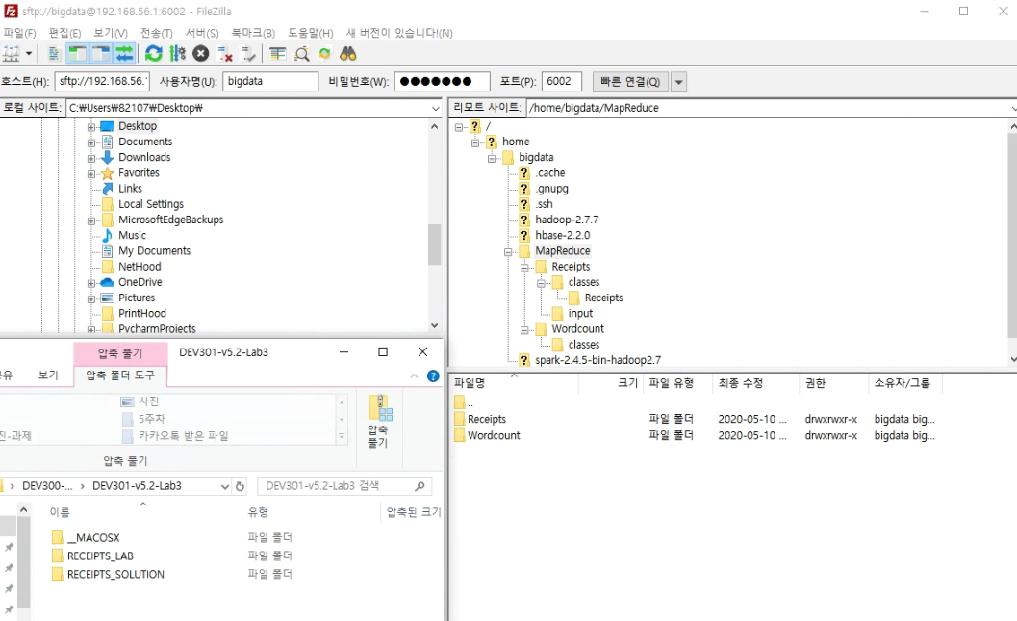
FileZilla
필요한 소스는 FileZilla를 사용해 slave 서버로 이동

Slide 4
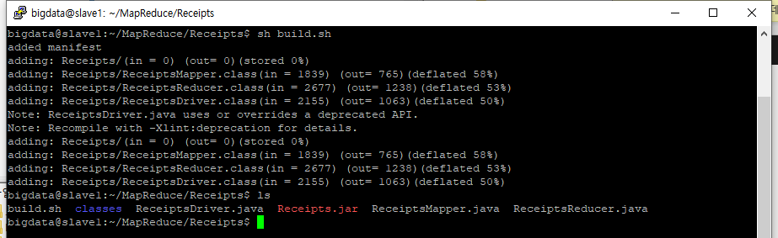
Receipts.jar 파일 빌드
소스코드 파일을 실행가능 한 S/W 산출물로 만들기 위해 빌드 과정을 거침
빌드 단계에는 컴파일이 포함 되어 있음.
빌드 과정을 돕기 위해 빌드 툴(Build Tool)이 사용 됨.
빌드 툴은 전처리, 컴파일, 패키징, 데스팅, 배포의 기능이 탑재 됨.

Slide 5
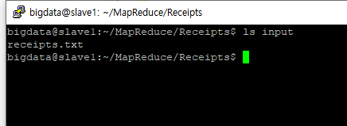
로컬 파일
input 폴더 내에 receipts.txt 파일이 있음을 확인

Slide 6
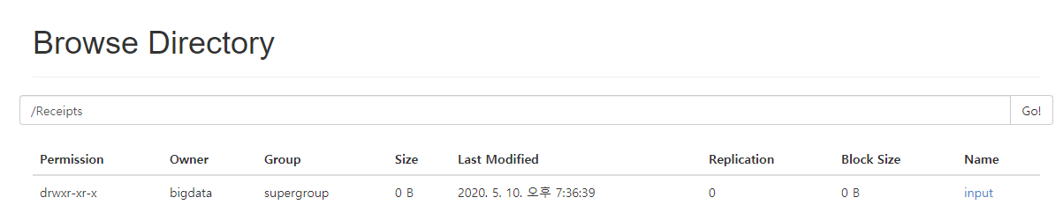
입력 데이터 파일 복사
HDFS 리스트를 보면 Receipts 및 input 폴더가 생성 됐음을 확인

Slide 7

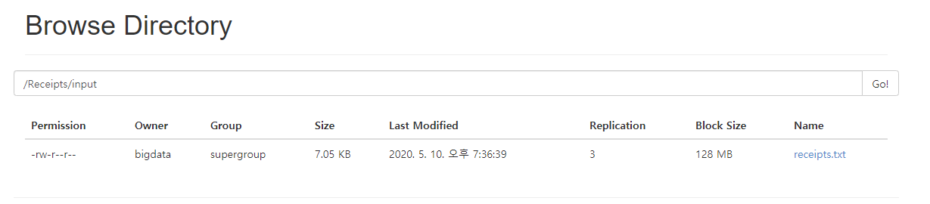
입력 데이터 파일 복사
-put : 로컬에 있는 txt 파일을 HDFS에 업로드
업로드 된 txt 파일 확인

Slide 8
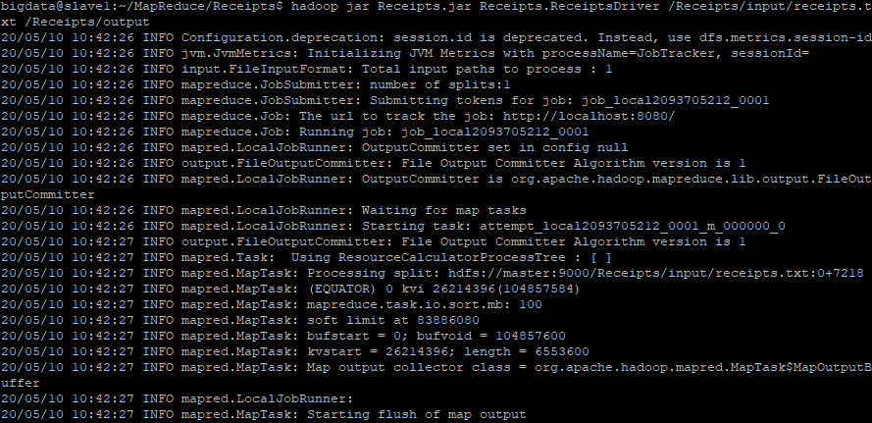
Receipts.jar 실행
input에 있는 receipts.txt 파일을 output으로 내보내 실행 파일 추출

Slide 9
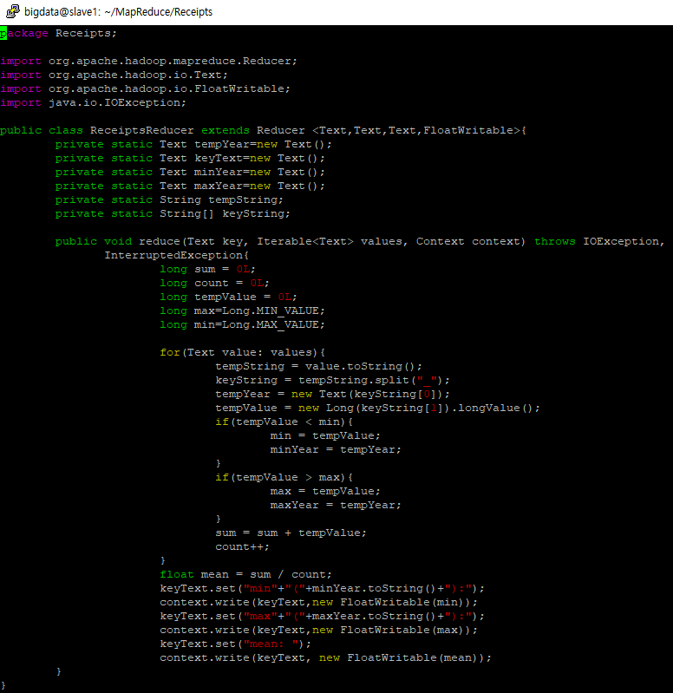
Receipts.jar 수정 2
참고로
본래는 뒤에서 수행해야 할
‘Receipts.jar 수정2’부분을
한 번에 같이 실행하였습니다.

Slide 10
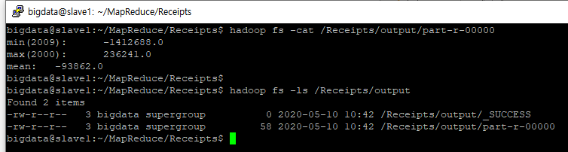
Receipts.jar 실행 결과
맵 리듀스의 최소/최대 값과
누적 합 및 누적 카운트 값을 기반으로 구해진 평균 값 확인할 수 있음

Slide 11
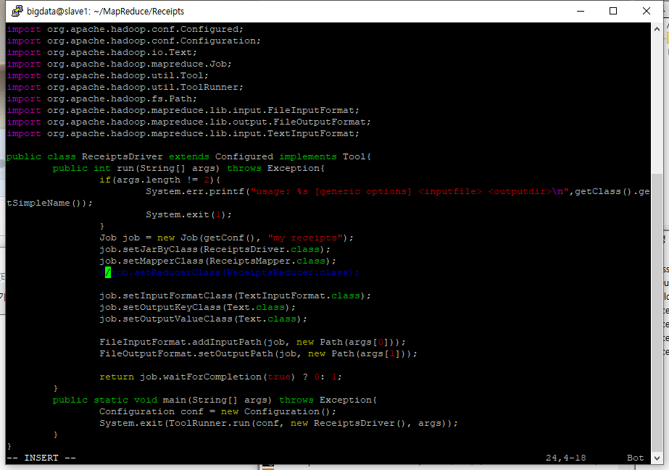
Receipts.jar 수정 1
리듀서 실행을 생략하도록 코드를 수정
리듀서 클래스 설정을 주석 처리

Slide 12
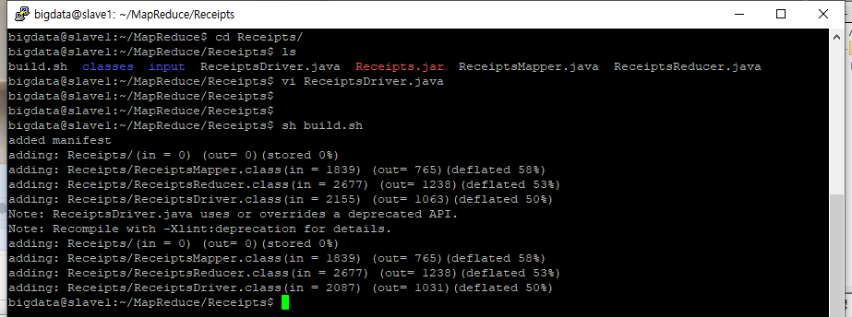
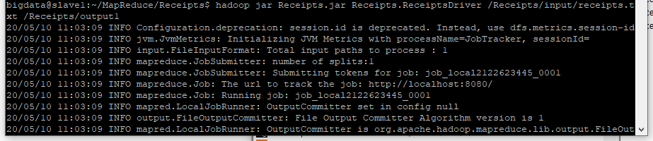
Receipts.jar 수정 1 재빌드
수정한 파일을 재빌드 해줌
이번에는 output1으로 내보내 실행 파일 추출

Slide 13
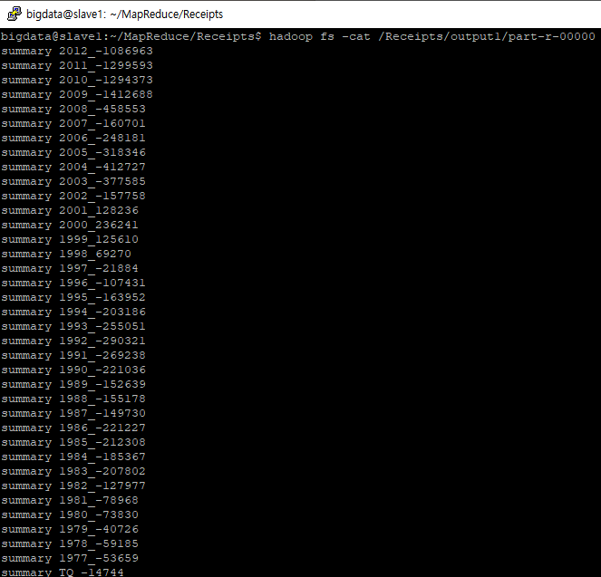
Receipts.jar 수정1 실행 결과
리듀서는 실행 되지 않고
맵의 결과만 출력 됨을 확인

Slide 14
2
WordCount

Slide 15
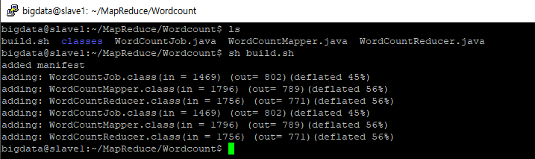
Wordcount 파일 빌드
소스코드 파일을 실행가능 한 S/W 산출물로 만들기 위해 빌드 과정을 거침
빌드 단계에는 컴파일이 포함 되어 있음.
빌드 과정을 돕기 위해 빌드 툴(Build Tool)이 사용 됨.
빌드 툴은 전처리, 컴파일, 패키징, 데스팅, 배포의 기능이 탑재 됨.

Slide 16
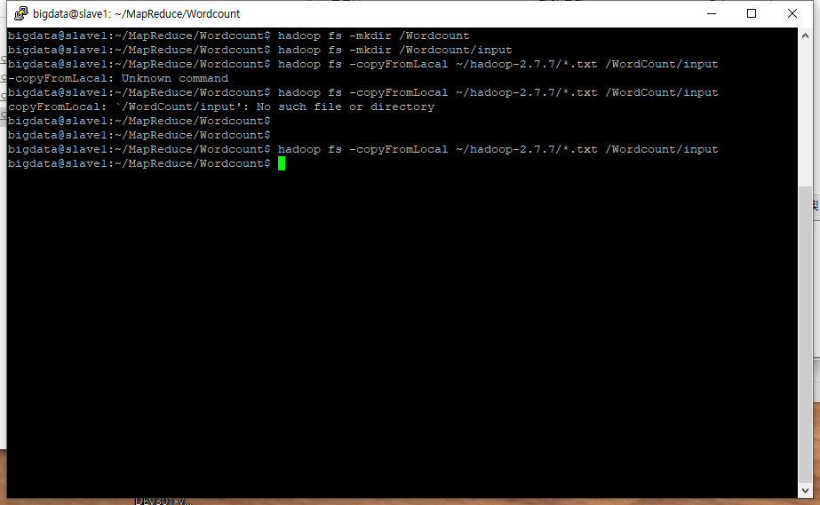
입력 데이터 파일 복사
HDFS에 Wordcount 및 input 폴더 생성
로컬에 있는 .txt 형식의 파일을 HDFS로 복사

Slide 17
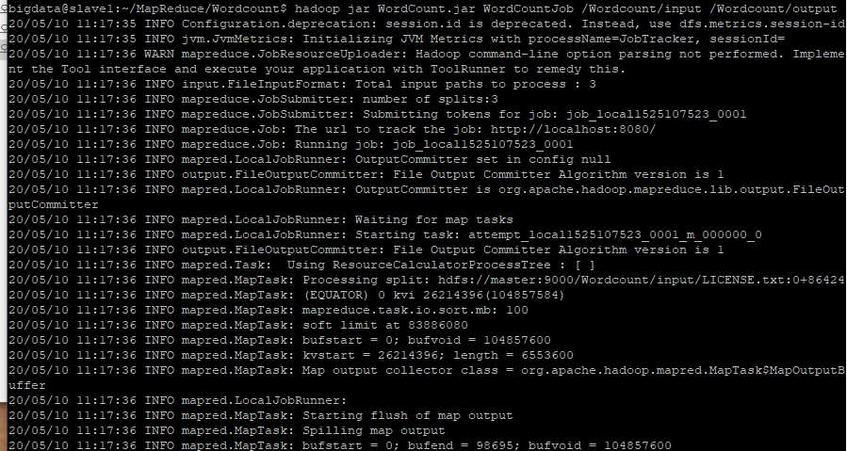
WordCount.jar 파일 실행
input에 있는 .txt 파일을 output으로 내보내 실행 파일 추출

Slide 18
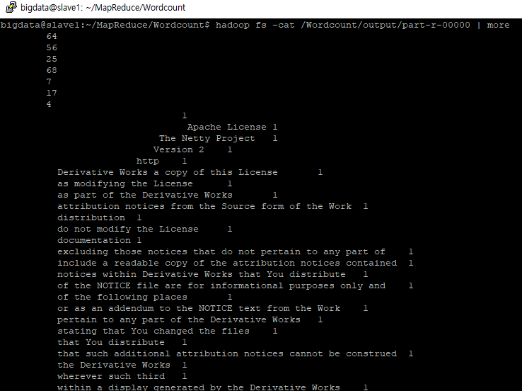
WordCount.jar 실행 결과
문장이나 단어별로 카운트 돼서 값이 추출 됨을 확인 할 수 있음

Slide 19
2
임의의 맵리듀스 프로그램

Slide 20
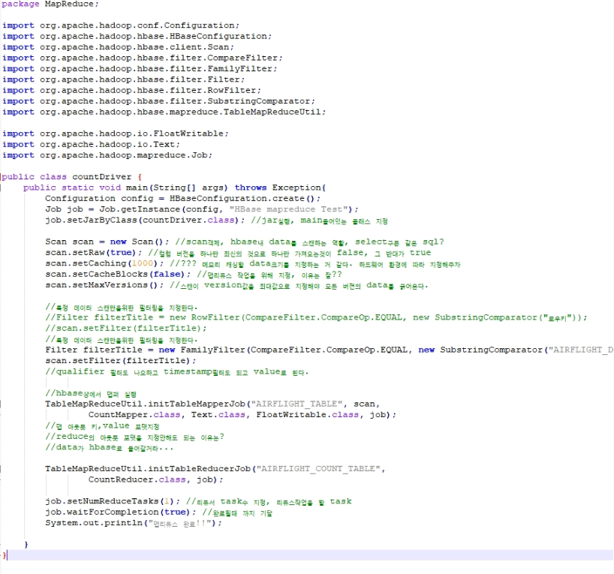
임의의 맵리듀스 – Driver (설명 주석)

Slide 21
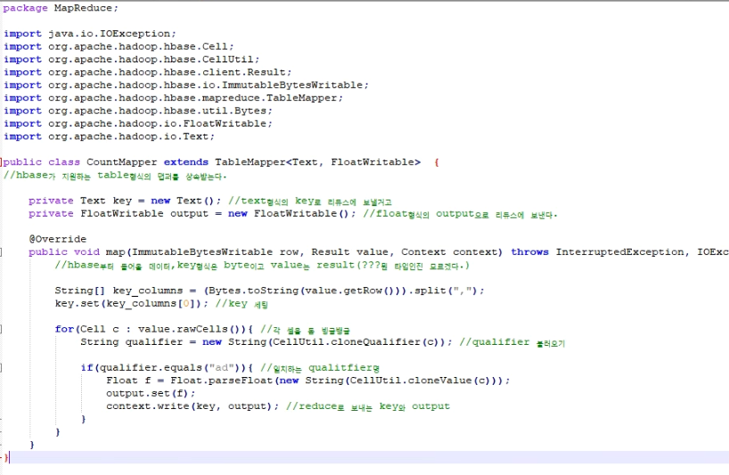
임의의 맵리듀스 프로그램 – Mapper (설명 주석)

Slide 22
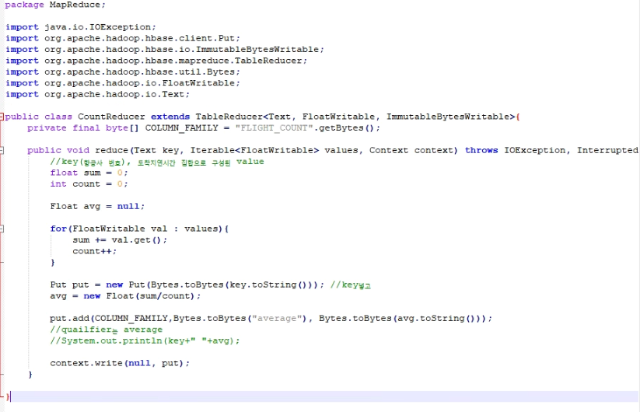
임의의 맵리듀스 프로그램 – Reduce (설명 주석)

Slide 23
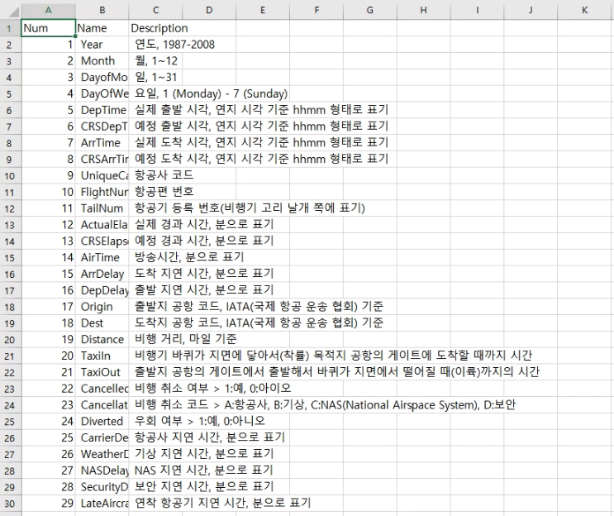
임의의 맵리듀스 프로그램 – csv
맵리듀스 실행 시
불려져 올 데이터 파일

Slide 24
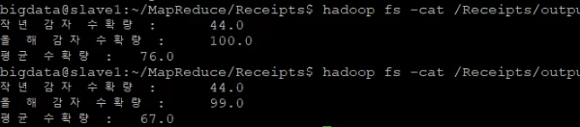
임의의 맵리듀스 프로그램 – csv
앞의 프로그램은
무슨 문제인지 자꾸 오류가 떠서 해결해보려고 했으나,
해결 하지 못 하여서 결과 도출은 하지 못 했습니다..
아쉬운 마음에 기존 프로그램을 조금 바꾸어서
감자 수확량과 이에 대한 평균을 뽑아봤습니다.

Slide 25
Thank U

